Slide 1
Técnicas de Programación
Introducción al Programa

Slide 2
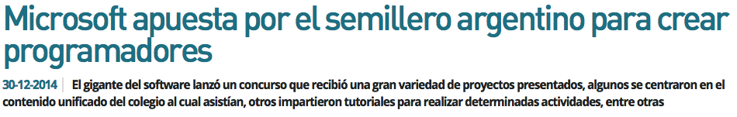
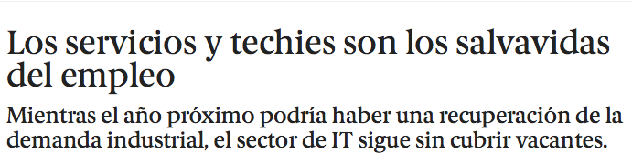
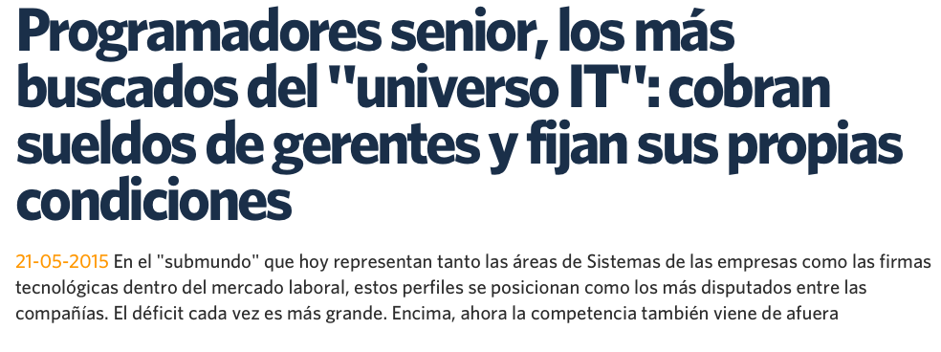
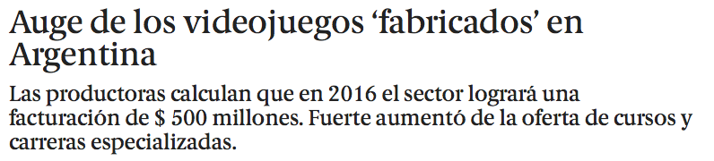
Contexto

Slide 3
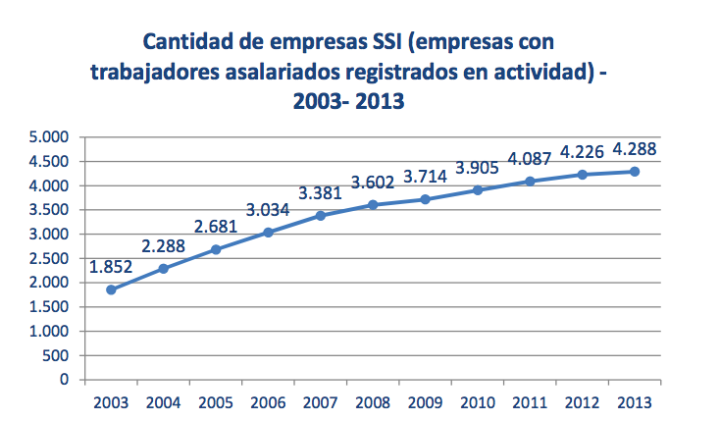
Contexto
Extraído de: "Reporte anual del sector de software y servicios informáticos de la República Argentina”, Cessi, 2015

Slide 4
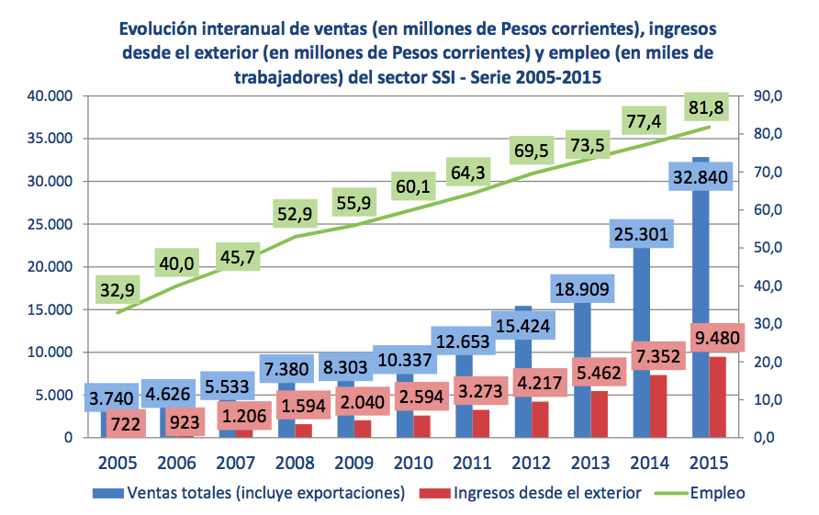
Contexto
Extraído de: "Reporte anual del sector de software y servicios informáticos de la República Argentina”, Cessi, 2015

Slide 5
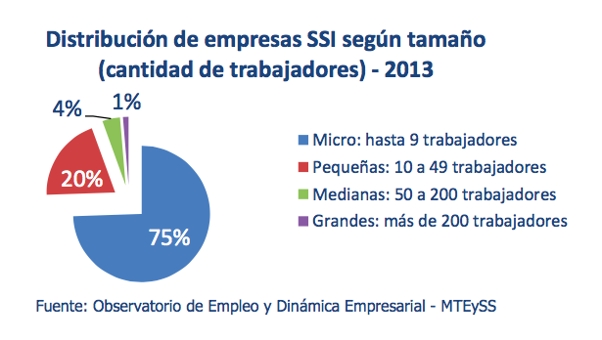
Contexto
Extraído de: "Reporte anual del sector de software y servicios informáticos de la República Argentina”, Cessi, 2015

Slide 6
Acerca del Programa

Slide 7
Acerca del Programa
Módulo | Horas Dictado | Horas PP | Total
Técnicas de Programación | 120 | 80 | 200
Programación Orientada a Objetos | 150 | 90 | 240
Base de Datos | 70 | 50 | 120
Desarrollo de Software | 24 | 12 | 36
Total | 364 | 232 | 596

Slide 8
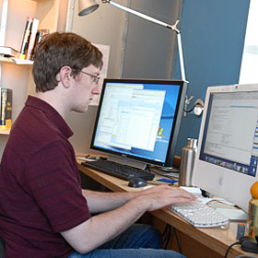


Sobre Uds.
Antecedentes
Tipo de trabajo
Interés en el curso
…

Slide 9
Técnicas de Programación
Introducción al Módulo

Slide 10
Técnicas de Programación Objetivo
Interpretar las especificaciones de diseño o requisitos de las asignaciones a programar
Comprendiendo en su contexto inmediato cuál es el problema a resolver
Determinar el alcance del problema y convalidar su interpretación a fin de identificar aspectos faltantes.
Desarrollar algoritmos que dan soluciones a los problemas asignados o derivados de los mismos.

Slide 11

Técnicas de Programación Principales Temas
Secuencia
Condicionales
Ciclos
Métodos y parámetros
Arreglos
Matrices
Recursividad
Métodos de ordenamiento

Slide 12

Técnicas de Programación Modalidad de las Clases
Las clases serán teórico-prácticas
Por cada tema realizaremos muchos ejercicios
Los temas son incrementales (siempre usamos lo aprendido anteriormente)
Al comenzar un tema nuevo repasaremos lo visto anteriormente
Trabajaremos en la computadora
Interactivas (es importante preguntar y participar)

Slide 13
Técnicas de Programación
Breve Evolución de las Computadoras

Slide 14
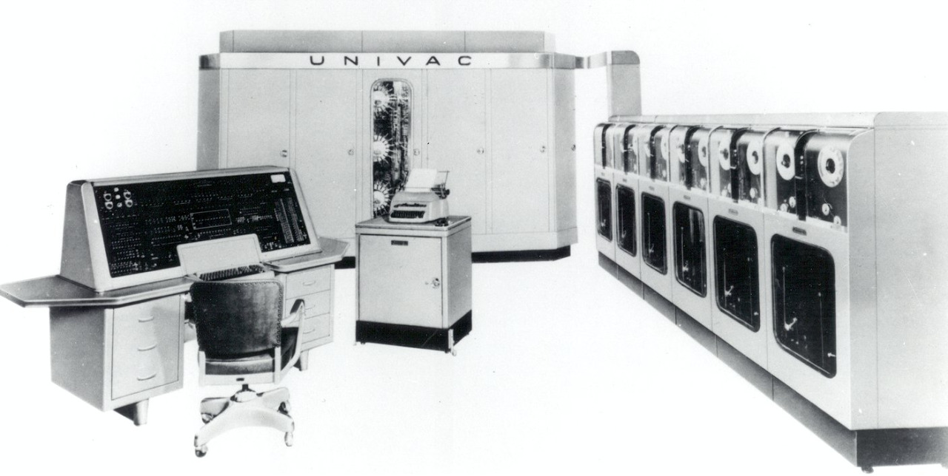
Breve Evolución de las Computadoras Primera Generación
Década del 50
Maquinas grandes y costosas
Construidas con válvulas de vacío

Slide 15
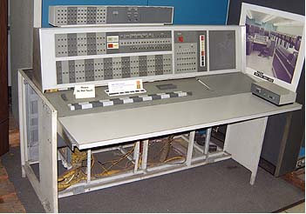
Breve Evolución de las Computadoras Segunda Generación
Se reduce su tamaño y crece el poder de procesamiento
Empieza a definirse la forma de comunicarse con la computadora (lenguaje)
Construidas con transistores

Slide 16
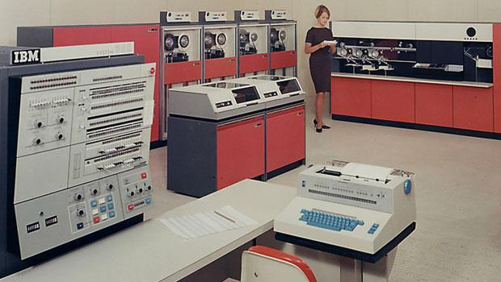
Breve Evolución de las Computadoras Tercera Generación
Década del 70
Se manejan por medio de los lenguajes de control de los sistemas operativos
Construidas con circuitos integrados

Slide 17
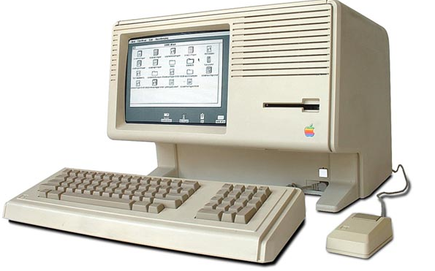
Breve Evolución de las Computadoras Cuarta Generación
Aparecen los microprocesadores
Surgen las computadoras personales
Surgen los procesadores de texto, hojas de cálculo, etc.

Slide 18

Breve Evolución de las Computadoras Quinta Generación
Procesamiento en paralelo
Manejo de lenguaje natural
Inteligencia artificial

Slide 19
Técnicas de Programación
Conceptos Fundamentales

Slide 20

Software
Es el conjunto de los programas de cómputo, procedimientos, reglas, documentación y datos asociados, que forman parte de las operaciones de un sistema de computación

Slide 21
¿Qué es Programar?
Usar vs. Controlar
Crear Programas
Acciones (comandos)
Solucionar problemas

Slide 22
Lenguajes de Programación
Lenguaje especial para desarrollar programas
Hay muchos lenguajes según lo que queramos hacer
Desarrollo de aplicaciones y juegos: C, C++, Java
Bases de datos: MySQL, SQL
Drivers: Assembler, C
Web: HTML, JavaScript, Python, PHP

Slide 23
Lenguajes de Programación
Los programas están formados por secuencias de instrucciones
La instrucciones están escritas para que la computadora realice una tarea especifica
La secuencia de instrucciones son escritas por un programador usando un lenguaje de programación

Slide 24
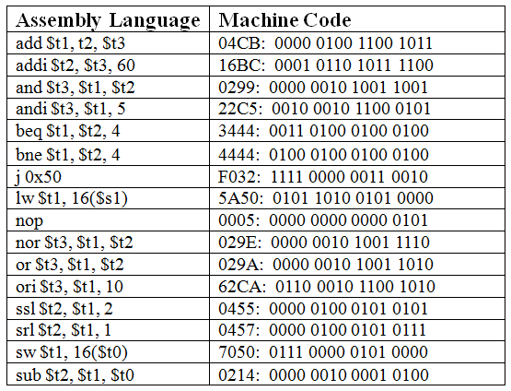
Lenguaje de Programación Lenguaje de Máquina
El lenguaje máquina está compuesto de ceros y unos lo que hace que programar en lenguaje máquina sea un proceso tedioso y sujeto a errores.
El lenguaje Assembly (ensamblador) hace de traductor entre ese lenguaje máquina y uno que es más natural para el humano (lenguaje de alto nivel)

Slide 25
Lenguaje de Programación Compilador
Lenguaje de Programación de alto Nivel (Ej. Java)
Compilador
Lenguaje de Programación de bajo Nivel (Código Máquina / Assembly )

Slide 26
Sistema Operativo
Gestiona los recursos de hardware
Provee servicios a los programas de aplicación
Usuario
Aplicación
Hardware
Sistema Operativo

Slide 27
Desarrollo de un Programa
DEFINICIÓN DEL PROBLEMA
ANÁLISIS DEL PROBLEMA
DISEÑO DEL ALGORITMO
CODIFICACIÓN
PRUEBA Y DEPURACIÓN

Slide 28
Desarrollo de un Programa
Definir el problema
Determinar la información inicial para la elaboración del mismo
Análisis del problema
Datos de entrada, de salida, métodos y fórmulas
Diseño del algoritmo
Usar las herramientas de representación de algoritmos
Codificación
Escribir la solución del problema, en instrucciones detalladas, en un lenguaje reconocible por la computadora
Prueba y depuración
Se toman escenarios posibles, validos o inválidos y se corre la secuencia del algoritmo para ver si cumple con los resultados esperados

Slide 29
Técnicas de Programación
Algoritmos Secuenciales

Slide 30
Algoritmos
Nos ayudan a resolver un problema
Consisten de pasos lógicamente ordenados
Dado un conjunto de datos de entrada da un resultado (solución al problema)

Slide 31
Algoritmos
Instrucciones
Mover arriba
Mover abajo
Mover derecha
Mover izquierda
Comer banana

Slide 32
Algoritmos
Algoritmo
Mover derecha
Comer banana
Mover derecha
Comer banana
Mover derecha
Mover arriba
Comer banana
Mover arriba
Mover arriba
Comer banana

Slide 33
Algoritmos
Debe ser preciso
Debe estar específicamente definido
Debe ser finito
Debe ser correcto
Debe ser independiente del lenguaje
Entrada
Proceso
Salida

Slide 34
Elementos de un Algoritmo
Calculo del área de un rectángulo
Entrada:
Dato 1: altura 5 cm
Dato 2: base 10 cm
Proceso:
Área=base*altura
Salida:
5*10=50
5 cm
10 cm

Slide 35
Elementos de un Algoritmo Ejercicios
Para cada uno de los siguientes puntos describa los elementos del algoritmo (entrada, proceso, salida)
Sumar 2 números
Preparar una tarta de frutillas
Tomar la presión sanguínea
Llenar una cajita de huevos con 5 huevos que están dentro de una bolsa

Slide 36
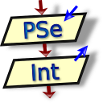
Implementando Algoritmos PSeInt
Llego el momento de programar!
Descarga de PSeInt
http://pseint.sourceforge.net/index.php?page=descargas.php

Slide 37
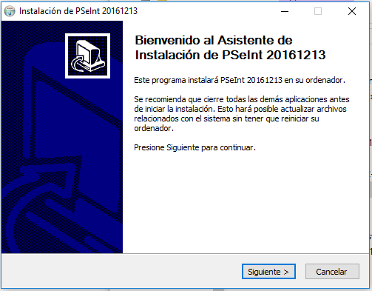
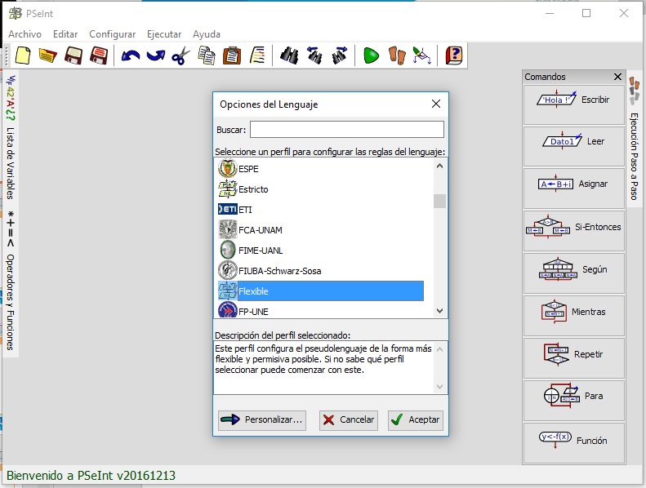
Implementando Algoritmos PSeInt – Instalación y Configuración
Mas adelante utilizaremos el perfil “111Mil”

Slide 38
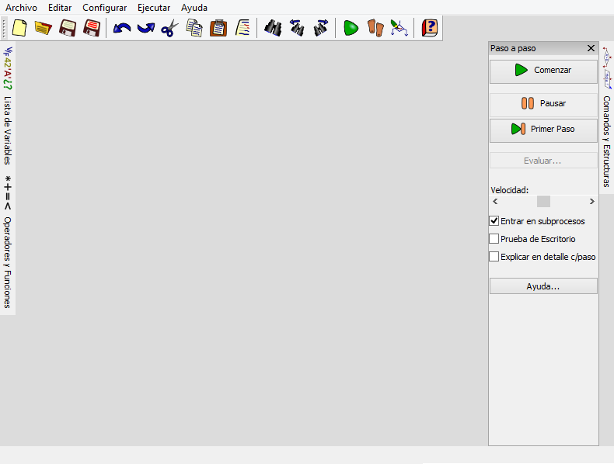
Implementando Algoritmos PSeInt – Creación de un Nuevo Algoritmo

Slide 39
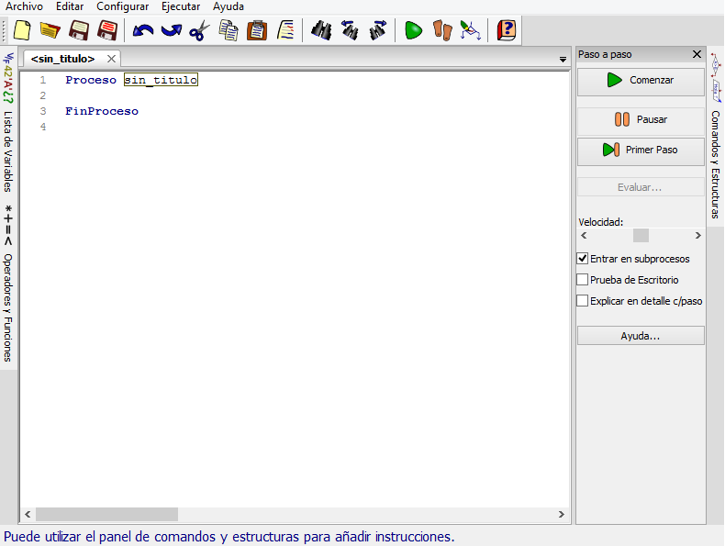
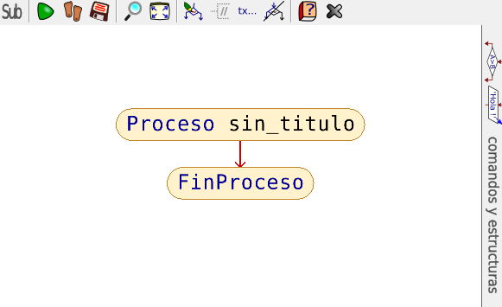
Implementando Algoritmos PSeInt – Visualizar Diagrama de Flujo

Slide 40
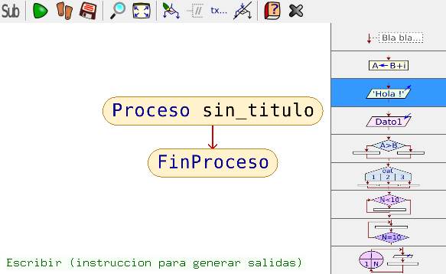
Implementando Algoritmos PSeInt – Visualizar Diagrama de Flujo

Slide 41
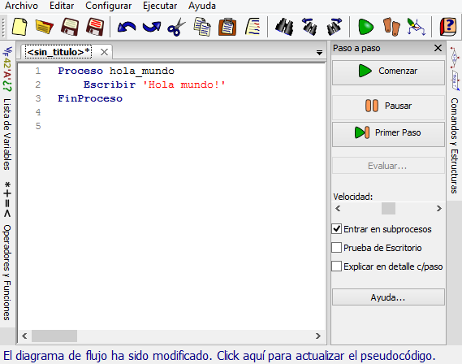
Implementando Algoritmos PSeInt – Hola Mundo

Slide 42
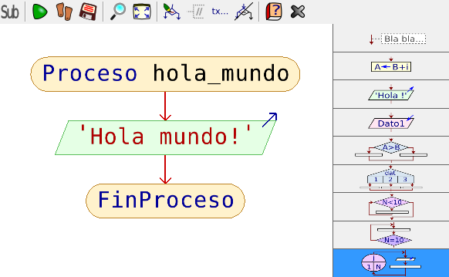
Implementando Algoritmos PSeInt – Hola Mundo

Slide 43
Implementando Algoritmos PSeInt – Hola Mundo

Slide 44
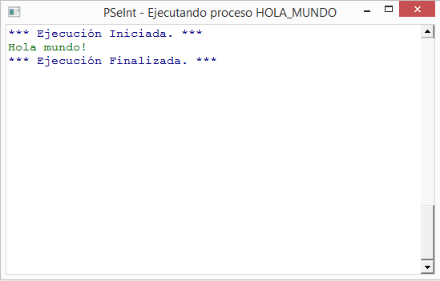
Implementando Algoritmos PSeInt – Hola Mundo

Slide 45
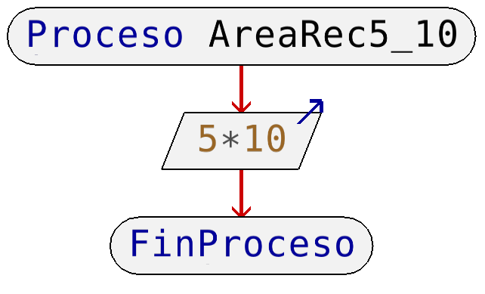
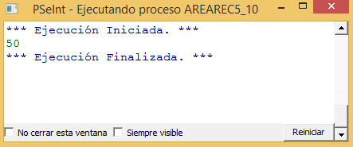
Implementando Algoritmos Ejercicio: Área del Rectángulo 5x10
Implementemos nuestro programa del área de un rectángulo de 5x10 en PSeInt
Algoritmo AreaRec5_10
Escribir 5*10
FinAlgoritmo

Slide 46

Implementando Algoritmos Ejercicio: Área del Rectángulo 5x10
Una letra mal escrita puede hacer que la computadora no entienda el programa!
Debo aprender su idioma e incluso ser cuidadoso de escribirlo bien

Slide 47
Estructuras de Control
Secuenciales
Selectivas o De Decisión
Repetitivas

Slide 48
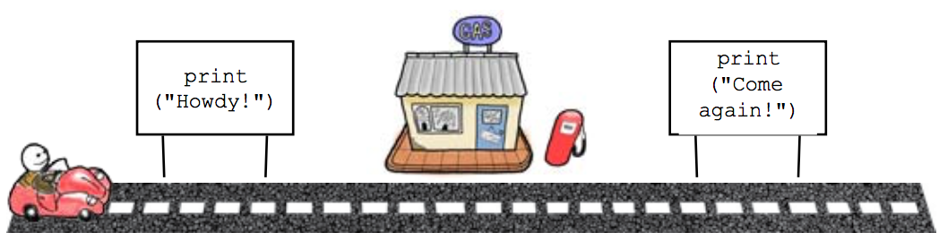
Secuencia
Escribir “Bienvenido!”
Escribir “Vuelva Pronto!”
Un algoritmo es una serie de pasos para resolver un programa
Los algoritmos más simples son una lista de acciones que se ejecutan en orden
Extraído de: "Barry, P., & Griffiths, D. (2009). Head First Programming: A Learner's Guide to Programming Using the Python Language. " O'Reilly Media, Inc."."

Slide 49
Secuencia Algoritmos en PSeInt
Todos los algoritmos en PSeInt tienen la estructura:
Algoritmo Titulo
acción 1
acción 2
...
acción n
FinAlgoritmo
Comienza con la palabra clave Algoritmo seguida del nombre del programa
Le sigue una secuencia de instrucciones
Finaliza con la palabra FinAlgoritmo

Slide 50
Secuencia Instrucciones Básicas - Texto
Escritura: La instrucción Escribir permite mostrar valores por pantalla
Escribir <exprl> , <expr2> , ... , <exprN>
Borrado de Pantalla: La instrucción Borrar Pantalla permite limpiar la pantalla
Borrar Pantalla

Slide 51
Secuencia Instrucciones Básicas - Texto
La instrucción Esperar Tecla detiene el algoritmo hasta que el usuario presione una tecla cualquiera de su teclado
Esperar Tecla
La instrucción Esperar detiene el algoritmo durante un intervalo de tiempo predefinido. Las unidades válidas son Segundos y Milisegundos
Esperar 3 Segundos

Slide 52
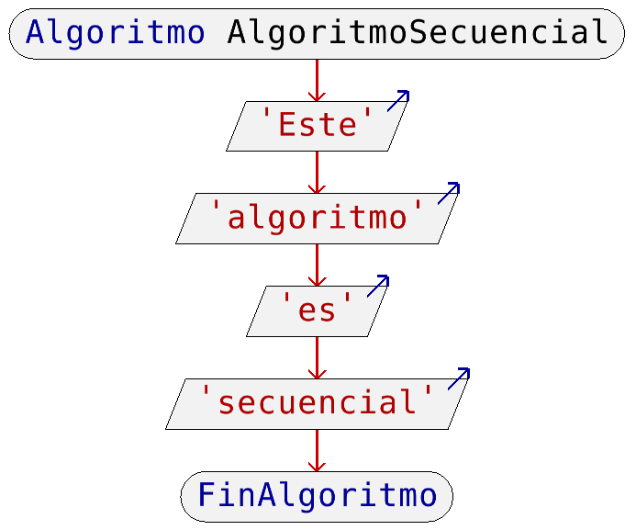
Secuencia Ejemplo instrucción Escribir
// mostrar mensaje por pantalla
Algoritmo AlgoritmoSecuencial
Escribir "Este"
Escribir "algoritmo"
Escribir "es"
Escribir "secuencial"
FinAlgoritmo

Slide 53
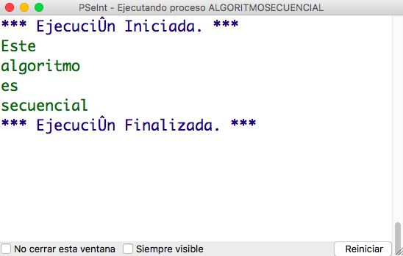
Secuencia Ejemplo instrucción Escribir

Slide 54
Variables
Hasta ahora hicimos programas que muestran una cuenta fija o textos
¿cómo hacemos para que el usuario ingrese los valores por teclado?
Necesitamos hacer programas que trabajen con valores simbólicos
Cuando programamos no conocemos el valor. El valor se conoce solo en la ejecución del programa

Slide 55
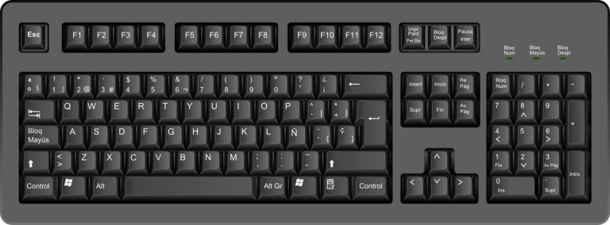
Variables Instrucción Leer
La instrucción Leer permite ingresar información desde el teclado
Leer <variable1> , ... ,<variableN>
La información se guarda en una variable
¿qué es una variable?

Slide 56
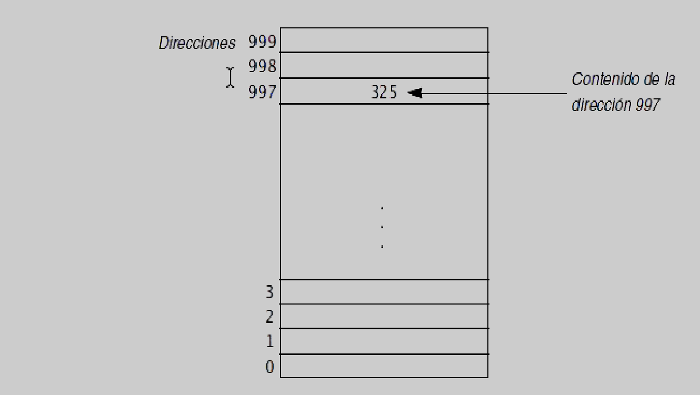
Variables
Guarda información (números, letras, etc.)
Tiene una dirección de memoria
Tiene un nombre
Su contenido puede variar durante la ejecución del programa

Slide 57
Variables Ejercicio – Imprimir Ingreso
Realice un algoritmo que:
Permita ingresar un texto desde el teclado
Lo imprima por pantalla
Al presionar cualquier tecla borre la pantalla

Slide 58
Variables Ejercicio – Imprimir Ingreso
Algoritmo imprimirIngreso
Escribir "Ingrese mensaje"
Leer mensaje
Escribir "El mensaje es: ", mensaje
Escribir "Presione cualquier tecla para borrar la pantalla"
Esperar Tecla
Borrar Pantalla
FinAlgoritmo

Slide 59
Variables Tipos
Todas las variables tienen un tipo (numero, texto, lógico, etc.)
Antes de usarse una variable debe ser definida
La instrucción Definir permite explicitar el tipo de una o más variables:
Definir <var1> , <var2> , ... , <varN> Como [REAL/ENTERO/LOGICO/TEXTO/etc]
Ejemplo: Definir nombre Como TEXTO

Slide 60
Variables Ejercicio – Imprimir Ingreso
Algoritmo imprimirIngreso
Escribir "Ingrese mensaje"
Definir mensaje Como Texto
Leer mensaje
Escribir "El mensaje es: ", mensaje
Escribir "Presione cualquier tecla para borrar la pantalla"
Esperar Tecla
Borrar Pantalla
FinAlgoritmo

Slide 61
Variables Tipos de Datos Básicos
Numérico:
Números tanto enteros como reales
Para separar decimales se utiliza el punto
Ejemplos: 12, 0, -2.3, 3.14
Los tipos posibles son NUMERO, NUMERICO, REAL, ENTERO.

Slide 62
Variables Tipos de Datos Básicos
Lógico:
Sólo puede tomar dos valores: VERDADERO o FALSO
Texto:
Caracteres o cadenas de caracteres encerrados entre comillas (dobles o simples)
Ejemplos 'hola' "hola mundo" '123' 'FALSO' 'etc’
Los tipos posibles son CARACTER, TEXTO, CADENA

Slide 63
Variables Ejemplos Tipos de Datos
Definir peso Como REAL
Definir base Como NUMERO
Definir distancia Como ENTERO
Definir respuesta Como LOGICO
Definir saludo Como CADENA
Definir comentario Como TEXTO

Slide 64
Operadores
Son símbolos especiales que sirven para ejecutar una determinada operación, devolviendo el resultado de la misma

Slide 65
Operadores
Operador | Significado | Ejemplo
= | Asignación | nombre=“Juan”
+ | Suma | total = cant1 + cant2
- | Resta | stock = disp - venta
* | Multiplicación | area = base * altura
/ | División | porc = 100 * parte / total
^ | Potenciación | sup = 3.41 * radio ^ 2
% ó MOD | Resto de la división entera | resto = num MOD div

Slide 66
Secuencia Ejercicio: Suma de Dos Números
Implementar un algoritmo que permita realizar una suma de dos números enteros
El programa deberá solicitarle al usuario que ingrese el primer número
Luego le solicitara que ingrese el segundo numero
Finalmente, informara el resultado con el mensaje: “El resultado de la suma es X”

Slide 67
Secuencia Prueba de Escritorio
Una prueba de escritorio consiste en analizar (antes de hacer el algoritmo) cuál debe ser el resultado dada la entrada del algoritmo
N° Prueba | Entrada |  | Salida
 | 1er Num Ingresado | 2do Num Ingresado | Suma | Mensaje
1 | 20 | 30 | 20+30=50 | El resultado de la suma es: 50
2 | 15 | 150 | 15+150=165 | El resultado de la suma es: 165
3 | 130 | 300 | 130+300=430 | El resultado de la suma es: 430

Slide 68
Secuencia Ejercicio: Suma de Dos Números
Comenzamos definiendo las variables que utilizaremos
Definir primerNumero Como Entero
Definir segundoNumero Como Entero
Definir resultado Como Entero

Slide 69
Secuencia Ejercicio: Suma de Dos Números
Leemos los números desde el teclado y los guardamos en las variables
Escribir "Ingrese el primer numero:"
Leer primerNumero
Escribir "Ingrese el segundo numero"
Leer segundoNumero

Slide 70
Secuencia Ejercicio: Suma de Dos Números
Realizamos la operación y mostramos el resultado
resultado=primerNumero+segundoNumero Escribir "El resultado de la suma es: ", suma

Slide 71
Secuencia Ejercicio: Suma de Dos Números
Algoritmo SumaDeDosNumeros
Definir primerNumero Como Entero
Definir segundoNumero Como Entero
Definir resultado Como Entero
Escribir "Ingrese el primer numero:"
Leer primerNumero
Escribir "Ingrese el segundo numero"
Leer segundoNumero
resultado=primerNumero+segundoNumero
Escribir "El resultado de la suma es: ", suma
FinAlgoritmo

Slide 72

Variables Buenas Prácticas
Los nombres de las variables deben ser representativos
La falta de buenos nombres hace a nuestro programa muy difícil de entender y leer por nosotros y otros desarrolladores
El nombre de una variable siempre comienza con una letra minúscula
Si son varias palabras, se escribe en mayúsculas la primera letra de cada palabra (excepto de la primer palabra)
Ejemplos: primerNumero, resultadoDeLaSuma

Slide 73
Secuencia Ejercicio: Área del Rectángulo
Volvamos a implementar el proceso que calcula el área de un rectángulo pero para cualquier base o altura
El usuario debe ingresar la base y altura por teclado
El área debe guardarse en una variable de tipo Real
El resultado debe ser mostrado por pantalla
? cm
? cm

Slide 74
Secuencia Ejercicio: Área del Rectángulo
Comenzamos definiendo las variables que utilizaremos
Definir base, altura Como Entero Definir area Como Real
? cm
? cm

Slide 75
Secuencia Ejercicio: Área del Rectángulo
Leemos la base y la altura desde el teclado y las guardamos en las variables
Escribir "Ingrese la base"
Leer base
Escribir "Ingrese la altura"
Leer altura
? cm
? cm

Slide 76
Secuencia Ejercicio: Área del Rectángulo
Calculamos el área y mostramos el resultado
area=base*altura
Escribir "El area es: ", area
? cm
? cm

Slide 77
Secuencia Ejercicio: Área del Rectángulo
Algoritmo AreaDelRectangulo
Definir base, altura Como Entero
Definir area Como Real
Escribir "Ingrese la base"
Leer base
Escribir "Ingrese la altura"
Leer altura
area=base*altura
Escribir "El area es: ", area
FinAlgoritmo
¿Podemos definir las variables en cualquier lado?
? cm
? cm

Slide 78
Técnicas de Programación
Introducción (Profundización)

Slide 79
Secuencia Ejercicio: Calculo de Descuento
Implemente un algoritmo que calcule y muestre por pantalla el precio final de un producto después de aplicarle un descuento
El precio inicial del producto es $450,50
El descuento a aplicar es del 10%. Recuerde que puede obtener el 10% de un valor multiplicado por 0,1
El precio y el descuento deben ser guardados en variables (no ingresados por teclado)

Slide 80
Estructuras de Control Problema: Autos de Carrera
En una prueba, un piloto tiene que completar 4 vueltas
Se necesita un programa que permita ingresar por teclado el tiempo de cada vuelta
El programa debe retornar el tiempo total y el promedio de vuelta

Slide 81
Técnicas de Programación
Introducción (Resolución)

Slide 82
Secuencia Ejercicio: Calculo de Descuento
Implemente un algoritmo que calcule y muestre por pantalla el precio final de un producto después de aplicarle un descuento
El precio inicial del producto es $450,50
El descuento a aplicar es del 10%. Recuerde que puede obtener el 10% de un valor multiplicado por 0,1
El precio y el descuento deben ser guardados en variables (no ingresados por teclado)

Slide 83
Secuencia Ejercicio: Calculo de Descuento
Definir variables
Calcular descuento
Calcular precio final

Slide 84
Secuencia Ejercicio: Calculo de Descuento
Algoritmo CalculoDeDescuento
p=450.5
variable1=0.1
descuento=p*variable1
precioFinal=p-descuento
Escribir "El precio final es: ", precioFinal
FinAlgoritmo
Las variables no fueron definidas

Slide 85
Secuencia Ejercicio: Calculo de Descuento
Algoritmo CalculoDeDescuento
Definir p Como Real
Definir variable1 Como Real
p=450.5
variable1=0.1
descuento=p*variable1
Definir descuento Como Real
Definir precioFinal Como Real
precioFinal=p-descuento
Escribir "El precio final es: ", precioFinal
FinAlgoritmo
Los nombres de las variables no son representativos

Slide 86
Secuencia Ejercicio: Calculo de Descuento
Algoritmo CalculoDeDescuento
Definir precioProducto Como Real
Definir porcentajeDescuento Como Real
precioProducto=450.5
porcentajeDescuento=0.1
descuento= precioProducto * porcentajeDescuento
Definir descuento Como Real
Definir precioFinal Como Real
precioFinal=p-descuento
Escribir "El precio final es: ", precioFinal
FinAlgoritmo
La variable es definida luego de ser utilizada!!!

Slide 87
Secuencia Ejercicio: Calculo de Descuento
Algoritmo CalculoDeDescuento
Definir precioProducto Como Real
Definir porcentajeDescuento Como Real
precioProducto=450.5
porcentajeDescuento=0.1
Definir descuento Como Real
Definir precioFinal Como Real
descuento=precioProducto*porcentajeDescuento
precioFinal=precioProducto-descuento
Escribir "El precio final es: ", precioFinal
FinAlgoritmo

Slide 88
Estructuras de Control Problema: Autos de Carrera
En una prueba, un piloto tiene que completar 4 vueltas
Se necesita un programa que permita ingresar por teclado el tiempo de cada vuelta
El programa debe retornar el tiempo total y el promedio de vuelta

Slide 89
Estructuras de Control Problema: Autos de Carrera
Algoritmo AutosDeCarrera
Definir vuelta1, vuelta2, vuelta3, vuelta4 Como Real
Escribir "Ingrese vuelta 1"
Leer vuelta1
Escribir "Ingrese vuelta 2"
Leer vuelta2
Escribir "Ingrese vuelta 3"
Leer vuelta3
Escribir "Ingrese vuelta 4"
Leer vuelta3
tiempoTotal=vuelta1+vuelta2+vuelta3+vuelta4
Escribir "Tiempo total: ", tiempoTotal
Escribir "Promedio de vuelta", (vuelta1+vuelta2+vuelta3+vuelta4)/4
FinAlgoritmo
La variable no fue definida

Slide 90
Estructuras de Control Problema: Autos de Carrera
Algoritmo AutosDeCarrera
Definir vuelta1, vuelta2, vuelta3, vuelta4, tiempoTotal Como Real
Escribir "Ingrese vuelta 1"
Leer vuelta1
Escribir "Ingrese vuelta 2"
Leer vuelta2
Escribir "Ingrese vuelta 3"
Leer vuelta3
Escribir "Ingrese vuelta 4"
Leer vuelta3
tiempoTotal=vuelta1+vuelta2+vuelta3+vuelta4
Escribir "Tiempo total: ", tiempoTotal
Escribir "Promedio de vuelta", (vuelta1+vuelta2+vuelta3+vuelta4)/4
FinAlgoritmo
vuelta4 nunca fue inicializada (en la suma contiene basura)

Slide 91
Estructuras de Control Problema: Autos de Carrera
Algoritmo AutosDeCarrera
Definir vuelta1, vuelta2, vuelta3, vuelta4, tiempoTotal Como Real
Escribir "Ingrese vuelta 1"
Leer vuelta1
Escribir "Ingrese vuelta 2"
Leer vuelta2
Escribir "Ingrese vuelta 3"
Leer vuelta3
Escribir "Ingrese vuelta 4"
Leer vuelta4
tiempoTotal=vuelta1+vuelta2+vuelta3+vuelta4
Escribir "Tiempo total: ", tiempoTotal
Escribir "Promedio de vuelta", (vuelta1+vuelta2+vuelta3+vuelta4)/4
FinAlgoritmo
El calculo ya se realizó y su resultado esta en tiempoTotal

Slide 92
Estructuras de Control Problema: Autos de Carrera
Algoritmo AutosDeCarrera
Definir vuelta1, vuelta2, vuelta3, vuelta4, tiempoTotal Como Real
Escribir "Ingrese vuelta 1"
Leer vuelta1
Escribir "Ingrese vuelta 2"
Leer vuelta2
Escribir "Ingrese vuelta 3"
Leer vuelta3
Escribir "Ingrese vuelta 4"
Leer vuelta4
tiempoTotal=vuelta1+vuelta2+vuelta3+vuelta4
Escribir "Tiempo total: ", tiempoTotal
Escribir "Promedio de vuelta", tiempoTotal/4
FinAlgoritmo

